Slide 1
Parallel Programming
Burak Selim ŞENYURT
MVP(Connected System Developer)
INETA Speaker
Innova – Uygulama Geliştirme Danışmanı
www.buraksenyurt.com
bsenyurt@innova.com.tr
http://twitter.com/bsenyurt
http://friendfeed.com/burakselimsenyurt

Slide 2
Akşam Sınıfı Eğitim Planı
C# 4.0
.Net 4.0 ile Paralel Programlama
WCF ile Servis Yaklaşımı (20 Temmuz 2010 Salı)
WCF Eco System (20 Ağustos 2010 Cuma)
Windows Server AppFabric(Dublin) (20 Eylül 2010 Pazartesi)
Workflow Foundation 4.0 (20 Ekim 2010 Çarşamba)
Asp.Net 4.0 (23 Kasım 2010 Salı)
Visual Basic 2010 (20 Aralık 2010 Pazartesi)
WPF 4.0 ile Windows Programlama (20 Ocak 2011 Perşembe)

Slide 3
Gündem
Bir Zamanlar
Moore Yasası
Moore ve Günümüz
Genel Görünüm
5000 Metreden Mimari
Paralellik Çeşitleri
Visualizers
Karar Verirken
Demo
Parallel.For
PLINQ
TPL
Beladan Uzak Durmak
Soru & Cevap

Slide 4
A long time ago in a galaxy far far away...
Parallel Programming Episode I – A New Hope
There was a huge, big computer in the Dark Side.
It was a Sit Lord and his name is ENIAC -1...
But there was a new hope in the universe, In the Force...
This new hope was about the Parallel Programming...
At last, everything has begun with Lord Gene Myron Amdahl...
with Rebelian Forces...

Slide 5
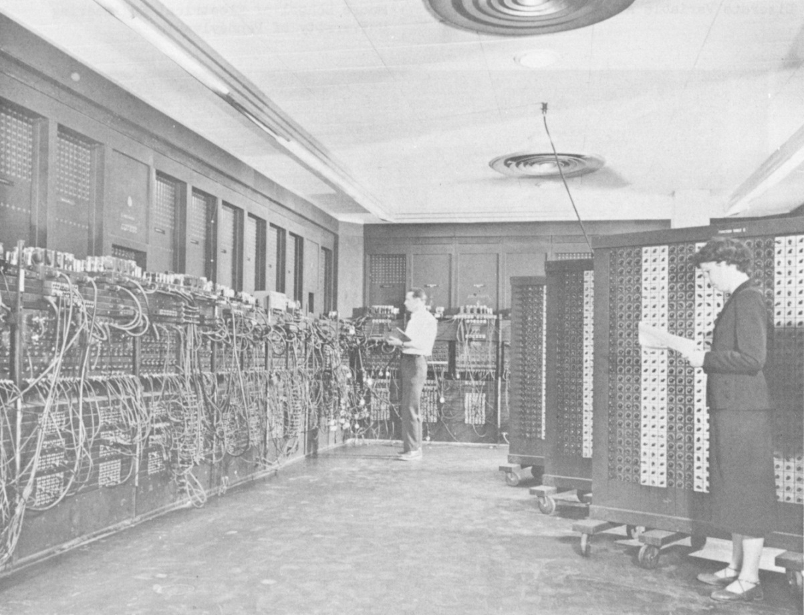
Bir Zamanlar
1946 -> ENIAC I (Electrical Numerical Integrator And Calculator)
17468 Vakum tüpü,
70000 Direnç,
10000 Kapasitör,
1500 Röle,
6000 Anahtar,
5 Million Lehimli Eklem,
167 Metrakre Alan,
160 Kw Elektrik Enerjisi
1 Saniyede 5000 toplama, 357 Çarpma, 38 Bölme İşlemi

Slide 6
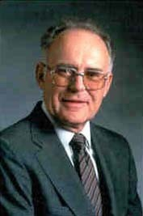
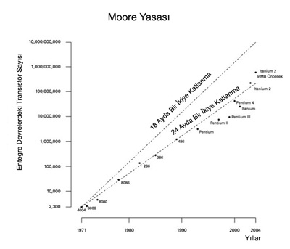
Moore Yasası
Her 18 ayda bir tümleşik devre üzerine yerleştirilebilecek bileşen sayısının iki katına çıkacacağını, bunun bilgisayarların işlem kapasitelerinde büyük artışlar yaratacağını, üretim maliyetlerinin ise aynı kalacağını, hatta düşme eğilimi göstereceğini öngören deneysel (ampirik) gözlem.
Gordon Moore / Intel Şirketi Kurucularından

Slide 7
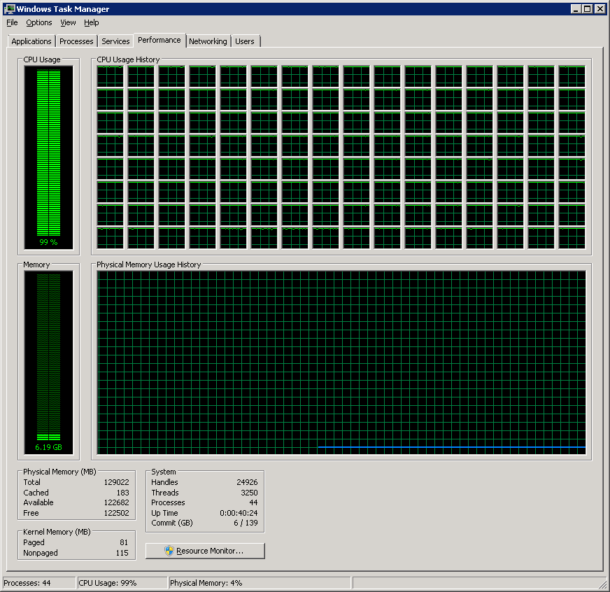
Moore ve Günümüz
Notes:
Artık Moore yasası birden çok işlemcili sistemler düşünüldüğünde yetersiz kalabilmektedir.

Slide 8
Genel Görünüm
.Net Framework 4.0 ile birlikte gelenler;
Task Parallel Library (TPL)
Parallel LINQ (PLINQ)
Task Scheduler
Visual Studio 2010 ile gelen IDE özellikleri
Debugging ve Profiling geliştirmeleri

Slide 9
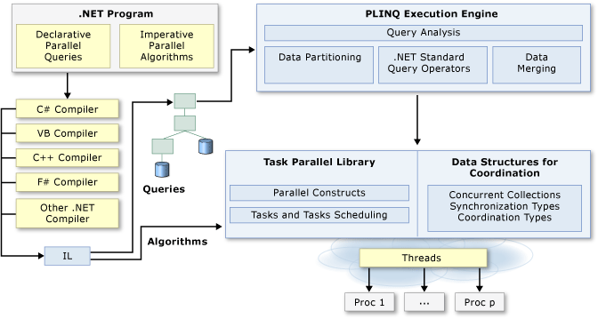
5000 Metreden Mimari

Slide 10
5000 Metreden Mimari
TPL
for ve foreach döngülerinin paralel versiyonlarını içerir.
Thread’ ler, ThreadPool ve kilitlerle(lock) uğraşmadan eş zamanlı ve asenkron görevlerin yazılabilmesini sağlar.
PLINQ
LINQ to Objects sorgularının paralel olarak çalıştırılabilmesini sağlar.
Data Structures
Thread-Safe veya Lock-Free olan yüksek performanslı koleksiyon tipleri sunar.
Parallel Diagnostics Tool
Paralel task ve stack içeriklerinin Visual Studio ortamı üzerinden kolayca izlenebilmesi, paralel işleyişin çalışma zamanında değerlendirilebilmesi için gerekli araçları içerir.

Slide 11
Paralellik Çeşitleri
Bilinçli(Explicit) Paralellik
Task.Factory.StartNew
Parent-child relationships
Exception handling
Cancellation
Bilinçsiz(Implicit) Paralellik
Parallel.For
Parallel.ForEach
Parallel.Invoke
PLINQ

Slide 12
Yeni Senkron Tipler
Thread-safe, scalable collections
IProducerConsumerCollection<T>
ConcurrentQueue<T>
ConcurrentStack<T>
ConcurrentBag<T>
ConcurrentDictionary<TKey,TValue>
Phases and work exchange
Barrier
BlockingCollection<T>
CountdownEvent
Partitioning
{Orderable}Partitioner<T>
Partitioner.Create
Exception Handling
AggregateException
Initialization
Lazy<T>
LazyInitializer.EnsureInitialized<T>
ThreadLocal<T>
Locks
ManualResetEventSlim
SemaphoreSlim
SpinLock
SpinWait
Cancellation
CancellationToken{Source}

Slide 13
Visualizers
Concurrency Profiler
Parallel Debugger
Parallel Tasks
Parallel Stacks
Threads

Slide 14
Karar Verirken
Performance(Performans) | Performans ölçümlerinde algoritmanın toplam icra süreleri hesaba katılmaktadır. Bir algoritmanın yürütülme süresinin diğerine göre daha düşük olması tercih edilir.
SpeedUp(Hızlanma) | SpeedUp = Seri Çalışma Süresi / Paralel Çalışma Süresi Bu formülün sonucuna göre bir algoritmanın diğerinden kaç kat hızlı olduğu belirlenebilir.
Efficiency(Verimlilik/Etkinlik) | Hangi algoritmanın daha verimli olduğudur. Efficiency = Hızlanma / İşlemci Çekirdek Sayısı
Scalability(Ölçeklenebilirlik) | İşlemci/çekirdek sayısının artması dolayısıyla ortamın büyümesi karşılığında hızlanmanında artması beklenir.

Slide 15
DEMO
Demo
Task,
Parallel.For,
PLINQ,
Beladan Uzak Durmak

Slide 16
Kaynaklar
http://msdn.microsoft.com/en-us/concurrency/default.aspx
Concurrent Programming on Windows / Addison Wesley
Pro .Net 4 Parallel Programming in C# /Apress
Patterns for Parallel Software Design / Jhon Wiley and Sons
http://channel9.msdn.com/

Slide 17
Soru & cevap

Slide 18
Hatıra

